Slide 1

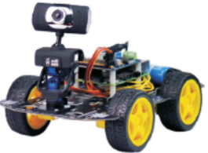
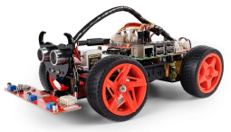

ROBOT SUIVEUR B
Revue n°1
SELLIER Hugo
MISSUD Enzo
LOLLIA Damien
LIZAGA-SORO Dorian
2 BTS SN
2019-2020

Slide 2

Sommaire
Objectifs
Fonctionnement
Cahier des charges
Synoptique général
UML
Nos parties
Question

Slide 3

Objectifs
Analyse UML
Montage des robots
Installation des modules de contrôle
Développement C/Python des cartes Raspberry Pi
Communication des données entre les voitures
Réalisation d’un parcours de test

Slide 4
Fonctionnement
Traversée d’une zone contaminée parsemée d’obstacles.
Création d’une destination à partir du pc superviseur.
Robot de reconnaissance :
Localisation GPS,
Placement des obstacles,
Cartographie en temps réel.
Robot suiveur :
Trajet identique avec lissage,
Caméra afin d’avoir un aperçu du trajet en temps réel.

Slide 5
Cahier des charges
Contexte : Traverser une zone contaminée parsemé d’obstacles grâces à des robots.
Objectifs : Envoyer deux robots pour visionner une zone sans mettre l’humain en danger.
Matériel à disposition : - Carte Raspberry Pi 3 (3B+) et Pi 3,
- Module wifi, Bluetooth et ultrasons,
- Caméra USB (robot-eye),
- Deux voitures avec kit de montage,
- Carte SD 8Go et alimentation 8,4V.
Besoins fonctionnels : Acquérir les données cartographiques et les exploiter afin de permettre au robot suiveur d’arriver à destination sans problème.
Contraintes : Montage du véhicule et développement du code.
Résultat attendu : Le robot suiveur ne rencontre aucun problème jusqu’à sa destination tout en fluidifiant le trajet.

Slide 6
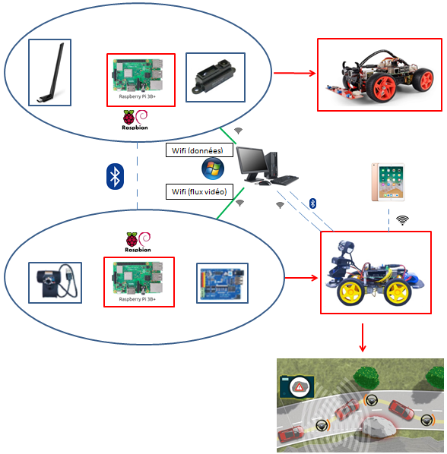
Synoptique général

Slide 7
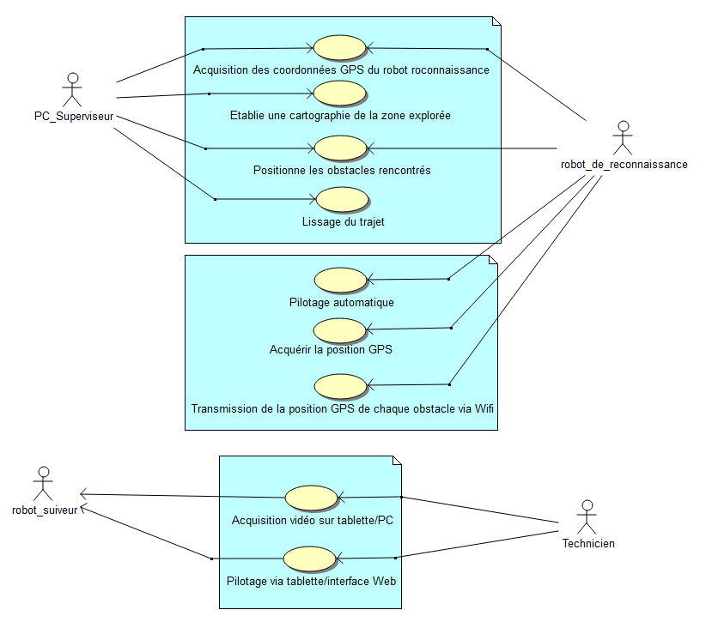
UML : Diagramme des cas

Slide 8
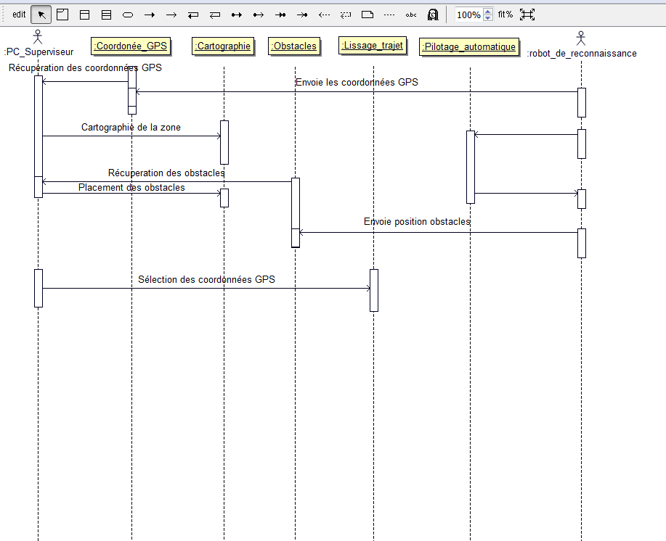
UML : Diagramme de séquence

Slide 9
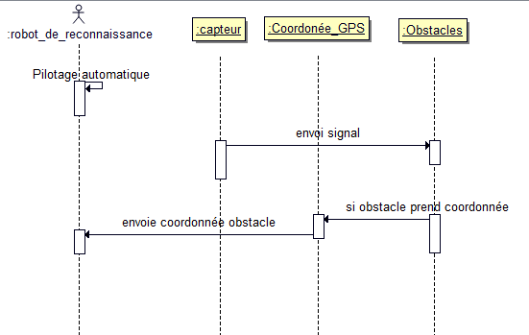
UML : Diagramme de séquence

Slide 10
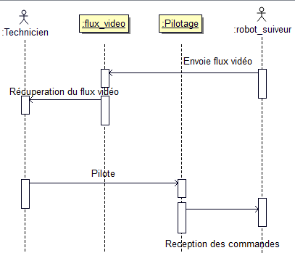
UML : Diagramme de séquence

Slide 11
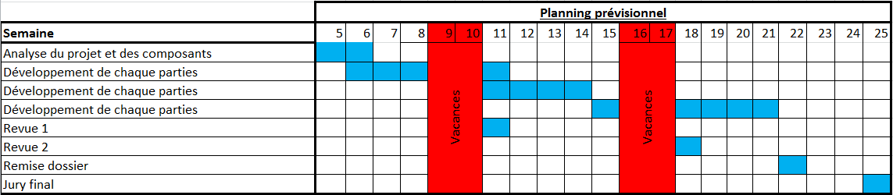
Planning prévisionnel

Slide 12
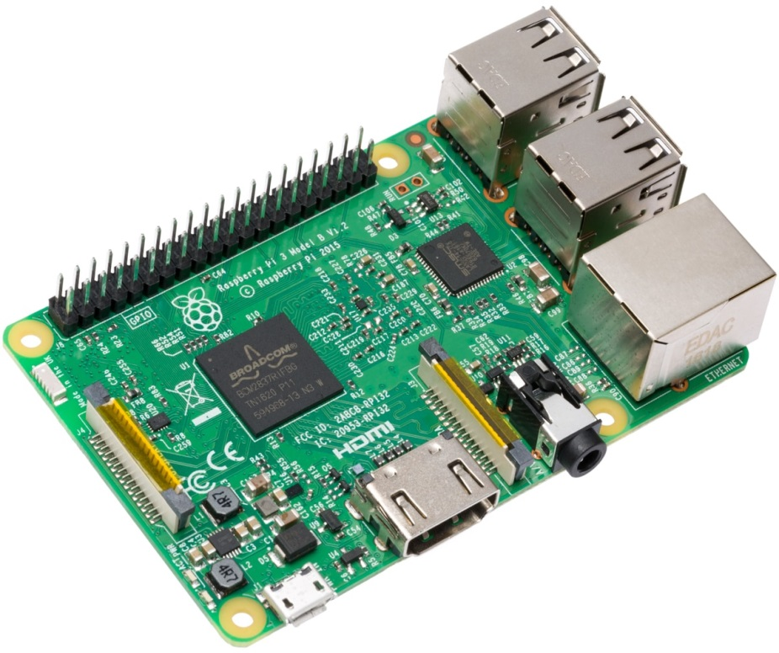
Equipements utilisé : robot de reconnaissance
Carte Raspberry pi 3B :
Processeur Broadcom de 1,2 GHz
4 port USB 2,0
Prise HDMI et RJ45
Câble jack

Slide 13
Module d’évitement d’obstacles à ultrasons
Carte moteur PWR A53
Capteur GPS indiquant sa position en temps réel
Module Wifi pour transmettent ses coordonnées GPS

Slide 14
Equipements utilisé : robot suiveur
Carte Raspberry pi 3B :
Processeur Broadcom de 1,2 GHz
4 port USB 2,0
Prise HDMI et RJ45
Câble jack

Slide 15
Module WiFi et Bluetooth intégrés
Caméra 2.400-2.4835GHz : Longueur focale ajustable

Slide 16
Etudiant 1
Montage de la voiture reconnaissance
Installation de la carte Raspberry Pi 3 modèle 3B+
Installation du capteur de distance ultrasons et du module GPS et Wifi
Développement en C/Python pour le mode reconnaissance de la voiture
Piloter le véhicule en mode automne, acquérir la position GPS de la voiture et la transmettre au pc superviseur

Slide 17
Etudiant 2
Montage commun de la voiture suiveur avec l’étudiant 3
Installation de la carte Raspberry Pi 3 avec l’étudiant 3
Configuration du wifi pour pouvoir contrôler à distance la voiture via la carte Raspberry Pi 3
Développement en C/Python pour configurer la caméra et son acquisition vidéo par l’intermédiaire d’une tablette
Développement C/Python pour configurer les contrôles de la voiture via la tablette.

Slide 18
Etudiant 3
Montage commun de la voiture suiveur avec l’étudiant 2
Installation de la carte Raspberry Pi 3 avec l’étudiant 2
Configuration du wifi pour pouvoir contrôler à distance la voiture via la carte Raspberry Pi 3
Développement en C/Python pour configurer la caméra et son acquisition vidéo par l’intermédiaire du pc superviseur
Développement C/Python pour configurer les contrôles de la voiture via la tablette.

Slide 19
Etudiant 4
Etablir une connexion entre la voiture de reconnaissance et le pc superviseur
Acquérir les coordonnées GPS transmises au pc superviseur par le véhicule de reconnaissance.
Développer l’IHM du pc superviseur pour avoir la cartographie de la zone explorée ainsi que les positions des obstacles rencontrés par le robot de reconnaissance

Slide 20
Conclusion

Slide 21
QUESTION

